Slide 1
URA NARAVOSLOVJA
Pozdravljen/a,
želim, da delo, ki te čaka opraviš vestno in kar najbolje po svojih močeh.
Pozorno sledi navodilom.
Če boš potreboval/la pomoč me kontaktiraj.
Veselo na delo.

Slide 2
1.
V zvezek naravoslovja zapiši manjši naslov PONAVLJANJE.
Fotografijo opravljenega dela v zvezku pošlji do petka učiteljici oz. učitelju, ki te uči naravoslovje.
danica.volcini@guest.arnes.si
martin.mah@guest.arnes.si

Slide 3
V zvezek zapiši pravilni odgovor v obliki povedi ( ne samo črko).
Kateri zapis prikazuje proces fotosinteze? Prepiši pravilnega.
sladkor glukoza + kisik → ogjikov dioksid + voda + energija
ogljikov dioksid + voda + energija → sladkor glukoza + kisik
ogljikov dioksid + kisik + energija → sladkor glukoza + voda
sladkor glukoza + kisik + energija → ogjikov dioksid +voda
ODGOVOR: Fotosinteza je prikazana v zapisu …….
ODGOVOR: Fotosinteza je prikazana v zapisu…….

Slide 4
2. Kaj velja za fotosintezo?
a) Poteka v koreninah, zelenih steblih in listih.
b) Pri fotosintezi nastaja sladkor in kisik.
c) Pri fotosintezi se porablja ogljikov dioksid in kisik.
d) Pri fotosintezi nastaja ogljikov dioksid in voda.
ODGOVOR: Za fotosintezo velja …..

Slide 5
3. Preberi trditve, na črtico pri vsaki zapiši ali velja za fotosintezo ali pa za celično dihanje.
Proces poteka nenehno v vseh celicah vseh živih bitij. __________
Pri tem procesu nastajata sladkor in kisik. ________
Poteka na svetlobi. ________
Sprošča se energija iz hrane, ki se porabi za življenjske procese. ________
Sončna energija se pretvori v kemično energijo (hrana). _________
Proizvajata se ogljikov dioksid in voda.__________
Proces se dogaja le v rastlinskih celicah, ki vsebujejo kloroplaste. ________
Pri tem procesu se porabljata ogljikov dioksid in voda. __________
Pri tem procesu se porabljata sladkor in kisik. ___________
ODGOVOR: a) …..
b) …..
c) …..

Slide 6
2.
Preberi in oglej si gradivo drugega tedna.

Slide 7
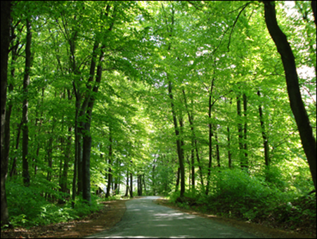
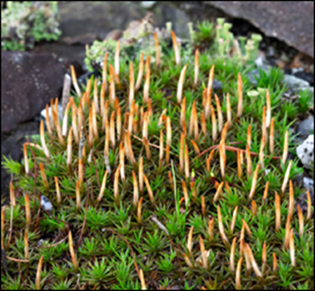
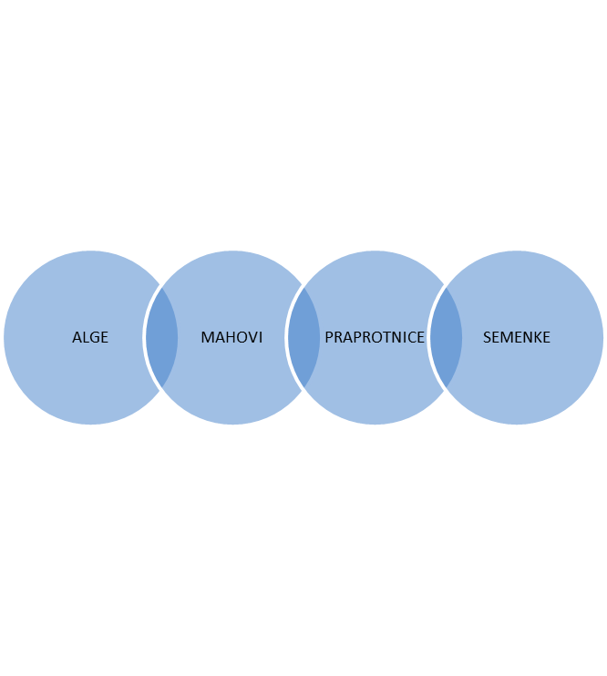
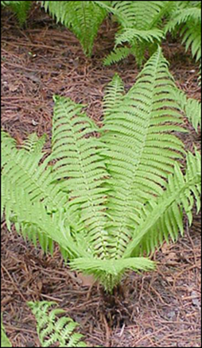
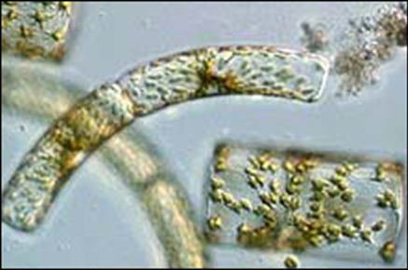
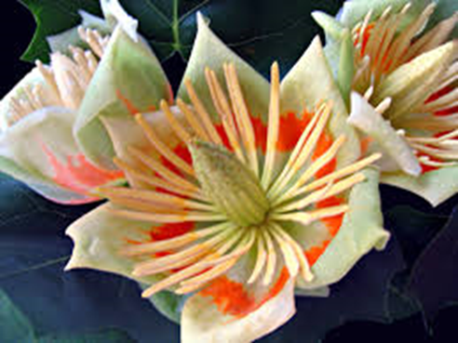
Kraljestvo rastlin

Slide 8
SEMENKE
Najbolj razviti avtotrofni organizmi, za katere je značilno seme.
Imajo razvite organe (steblo, korenine, liste).
Poznamo jih več kot 240.000 vrst.
So najpomembnejši kopenski proizvajalci.
Organizem, ki si sam s pomočjo svetlobe proizvaja hrano ( fotosinteza)

Slide 9
PRAPROTNICE
Prve kopenske rastline, ki imajo razvite osnovne organe: steblo, korenine in liste.
Za razmnoževanje nujna voda.

Slide 10
MAHOVI
Nizke rastline vlažnih predelov.
Pravih rastlinskih organov nimajo( le srkalne celice-rizoidi).
Vpijajo vodo ( 1kg mahu, 7 l vode).
Šotni mahovi ustvarjajo barja, ki so ogroženi ekosistemi.

Slide 11
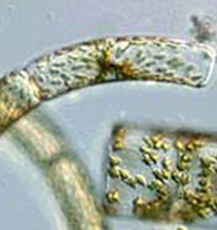
ALGE
Nimajo razvitih pravih tkiv in organov.
So vodne rastline.
Velikost od mm pa tudi do 100 m v dolžino.
Nekatere so pokazatelji onesnaženosti voda, npr.: morska solata.

Slide 12
3.
Zapis v zvezek:
Alge so STELJČNICE, zaradi preproste zgradbe.
( nimajo razvitih rastlinskih organov)
BRSTNICE ( mahovi, praprotnice in semenke) imajo organizem sestavljeno iz celic, te se povezujejo v tkiva, ti a v organe. UČ/72
Osnovni rastlinski organi so:
KORENINE, STEBLO, LISTI, CVET.

Slide 13
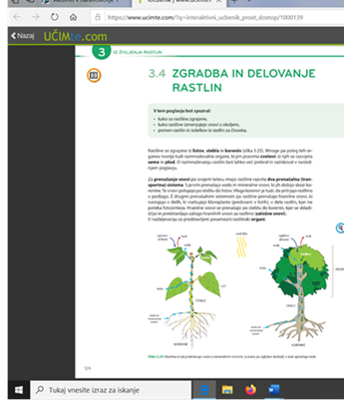
4.
Klikni na povezavo in si oglej film o rastlinskih organih (stran 124). https://www.ucimte.com/?q=interaktivni_ucbenik_prost_dostop/1000139

Slide 15
Praktično delo
5.
Da, bomo lahko drug teden nadaljevali te čaka sedaj praktična naloga, ki ne bo pretežka. Najbrž si že slišal/la za Herbarij.
Ne ustraši se, posušiti boš moral le 1 (eno) rastlino, ki jo poznaš. To je REGRAT.
Herbarij (iz lat. herba = rastlina) je sistematično urejena zbirka posušenih rastlin oz. rastlinskih delov.

Slide 16
POTREBUJEŠ:
Rastlino regrata
Rezilo ali motiko
Časopis
Utež ( skalo, konec lesa, knjige, opeko,..)
Dobro voljo
PREVIDNO Z REZILOM!

Slide 17
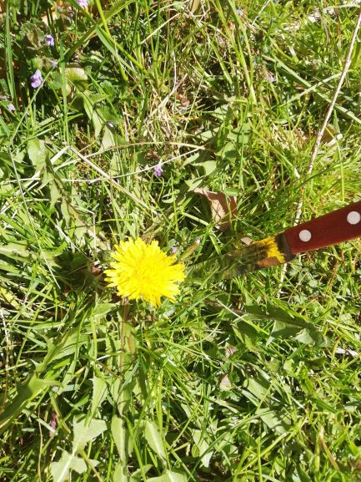
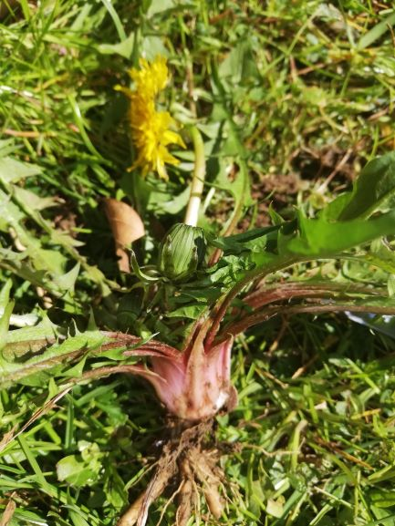
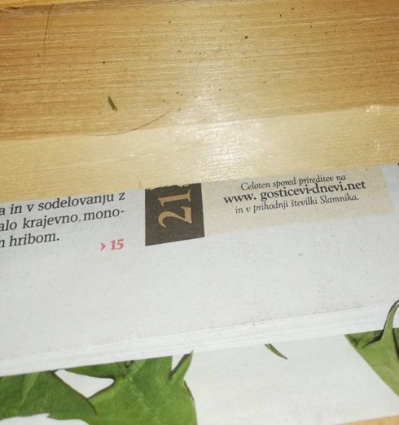
Okoli doma poišči regrat
Iz rastišča ga odreži v celoti,
odstrani zemljo
Razporedi rastlino po časopisu
Pokrij rastlino s časopisom in nanj položi utež
Počakaj 2 dni, zamenjaj časopis

Slide 18
RAZLAGA:
Časopis vpija vlago, ki je v rastlini.
Utež bo poskrbela, da se tkiva rastline sploščijo.
Menjava časopisa je dobrodošla, ker vlaga lahko povzroči, da začne rastlina plesneti.
TAKO: V ponedeljek pa nadaljnja navodila.
Lep pozdrav,

Slide 19
Če želiš vedeti več o herbariju…
http://www.museuvirtual.unb.br/index.php?option=com_k2&view=item&id=12:herbario
https://4d.rtvslo.si/arhiv/dobro-jutro/30567486
https://otroski.rtvslo.si/bansi/prispevek/4430 otroški herbarij

